Slide 1
自然语言处理概述

Slide 2
目
人工智能相关概念
机器学习的分类
常见任务介绍
常见流程介绍
NLP的概念
语言模型的介绍
录
Contents

Slide 3
人工智能相关概念
人工智能
人工智能
机器学习
人工智能的概念早在1956年就被提出，当时的科学家希望用在当时刚出来不久的计算机来构造复杂的，拥有和人一样的智慧机器，这就是最早的人工智能雏形。
深度学习
机器学习
深度学习
机器学习是实现人工智能的一种具体的方法。它使用算法从数据中进行学习，尝试从数据中找到一种能够拟合这些数据的模型，从而达到使用这个模型对未知的数据进行预测的目的。
2012年之后，由于数据量的增加、计算能力的提升和机器学习新算法（深度学习）的出现，人工智能开始大爆发。深度学习并不是新的学习方法，他使用的方法也是类似机器学习的手段，区别在于深度学习通过深度神经网络来对数据的特征进行学习和表达。
Notes:
人工智能从人工智能的概念刚提出到2012年，人工智能的发展几经波折，有很多非常优秀的算法被发现，但是也由于计算力和数据的限制，并没有得到大多数人的认可。
深度学习
深度学习中的很多思想在很早之前就被提出过，但是由于条件的限制，在当时的效果并不好。

Slide 4
机器学习中的问题分类
数据的组成
特征值
目标值
机器学习中的数据包括两个部分：特征值 和 目标值
例如：
如果我们希望设计一个模型来预测房价。假设房价受到房子的面积、楼层、朝向、距离市中心的远近的影响。
面积 | 楼层 | 朝向 | 市中心距离 | 价格
30 | 1 | 0 | 20 | 20
50 | 3 | 2 | 10 | 60
60 | 5 | 3 | 10 | 62
70 | 6 | 1 | 3 | 100
数据的类型
常见的数据有两个类型：连续性 和 离散型
连续性：数值型数据，可续切分，切分后有意义
例如：天气中的温度
离散型：类别型数据，无法继续切分，切分后无意义
例如：用0，1，2，3代表的不同的天气
股价的涨和跌是什么类型呢？
股价是什么类型？
Notes:
那么其中面积、楼层、朝向、距离就是特征值；房价就是目标值

Slide 5
机器学习的问题的分类
监督学习
无监督学习
监督学习指的是我们准备的数据既有特征值，也有目标值
那么我们把这样的数据训练过程称为监督学习
代表算法：线性回归、决策树等
无监督学习指的是：准备的数据只有特征值，没有目标值
那么我们把这样的训练过程称为无监督学习
代表算法：K-means
监督学习类别
根据目标值的数据类型，我们把监督学习分为：分类问题 和 回归问题
分类问题：预测一个类别
分类代表算法：逻辑回归、决策树、随机森林
回归问题：预测一个数值
回归代表算法：线性回归、岭回归
机器学习算法
监督学习
分类
回归
无监督
学习

Slide 6
机器学习的常见应用场景
常见应用场景
图像
文本
语音
其他
人脸识别
图像分割
物体检测
图像生成
等等
情感识别
文本分类
对话生成
主体识别
等等
语音合成
语音辨识
语音转文本
等等
其他方向
其他交叉领域

Slide 7
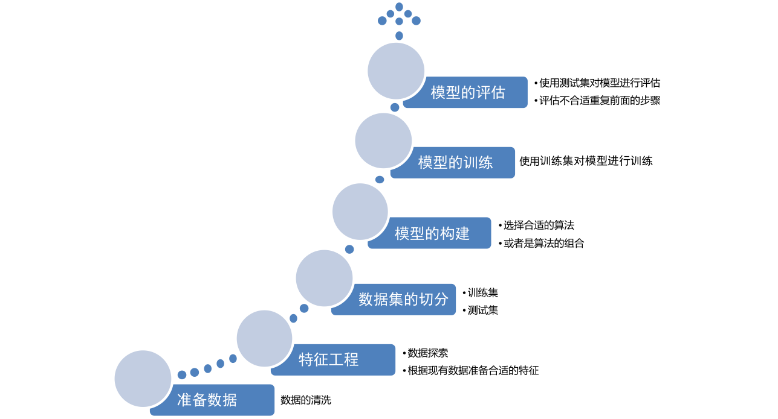
机器学习的常见流程

Slide 8
自然语言处理
自然语言处理概念
自然语言处理：也称为NLP (Natural Language Processing)，是计算机科学领域与人工智能领域中的一个重要方向。它研究能实现人与计算机之间用自然语言进行有效通信的各种理论和方法。
NLP的主要问题
等等
中文自动分词（Chinese word segmentation）
词性标注（Part-of-speech tagging）
自然语言生成（Natural language generation）
文本分类（Text categorization）
信息检索（Information retrieval）
信息抽取（Information extraction）
问答系统（Question answering）
机器翻译（Machine translation）
自动摘要（Automatic summarization）
Notes:
自然语言处理概念
自然语言是人类智慧的结晶，自然语言处理是人工智能中最为困难的问题之一。

Slide 9
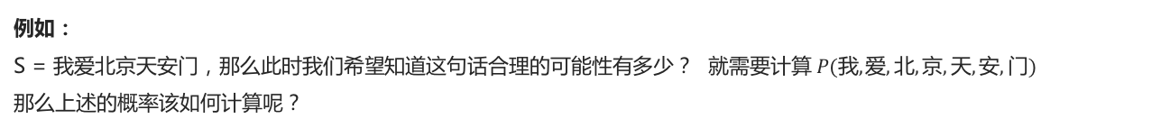
NLP中的语言模型
语言模型的概念
假设一句话 S 由$\{w_{1,}w_{2,}w_{3}…w_{n}\}$ 组成，其中 $w_{i}$ 表示一个个的词语，那么语言模型就是指派机率给字词所组成的字串，计算出 $P(w_{1,}w_{2,}w_{3}…w_{n})$ ，从而判断这句话是否是一句合理的话的目的。
例如：
S = 我$爱北京天安门，那么此时我们希望知道这句话合理的可能性有多少？ 就需要计算 P(我,爱,北,京,天,安,门)$
那么上述的概率该如何计算呢？

Slide 10
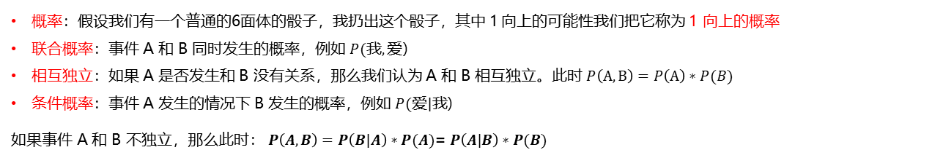
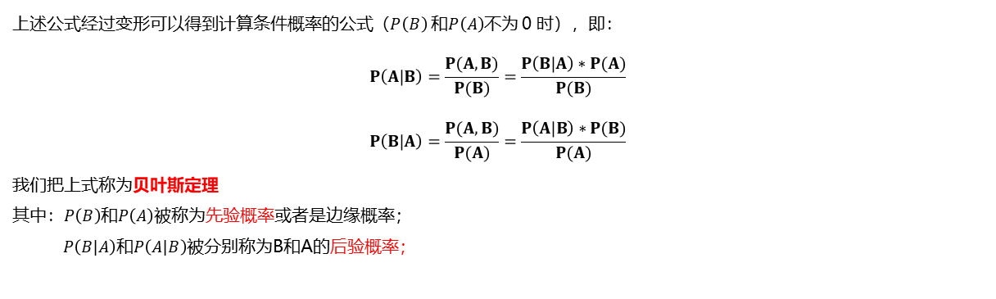
NLP中的语言模型
概率基础
概率：假设我们有一个普通的6面体的骰子，我扔出这个骰子，其中 1 向上的可能性我们把它称为 1 向上的概率
联合概率：事件 A 和 B 同时发生的概率，例如 $P(我,爱$）
相互独立：如果 A 是否发生和 B 没有关系，那么我们认为 A 和 B 相互独立。此时 $P\left(A,B\right)=P\left(A\right)∗P(B)$
条件概率：事件 A 发生的情况下 B 发生的概率，例如 $P(爱|我$）
如果事件 A 和 B 不独立，那么此时： $P\left(A,B\right)=P\left(B|A\right)∗P(A)$=$P\left(A|B\right)∗P(B)$
上述公式经过变形可以得到计算条件概率的公式（$P\left(B\right)$和$P\left(A\right)$不为 0 时），即：
$$P\left(A | B\right)=\frac{P(A,B)}{P(B)}=\frac{P\left(B | A\right)∗P(A)}{P(B)}$$
$$P\left(B | A\right)=\frac{P(A,B)}{P(A)}=\frac{P\left(A | B\right)∗P(B)}{P(A)}$$
我们把上式称为贝叶斯定理
其中：$P\left(B\right)$和$P\left(A\right)$被称为先验概率或者是边缘概率；
$P\left(B|A\right)$和$P\left(A|B\right)$被分别称为B和A的后验概率；
Notes:
在日常生活中，事件的发生总是存在千丝万缕的联系
但是在某些情况下为了简化，我们会直接认为事件之间相互独立，此时能够快速的计算联合概率。
如果事件之间不能确定是否相互独立，此时我们应该假设他们是不独立，使用对应的条件概率公式来计算概率。

Slide 11
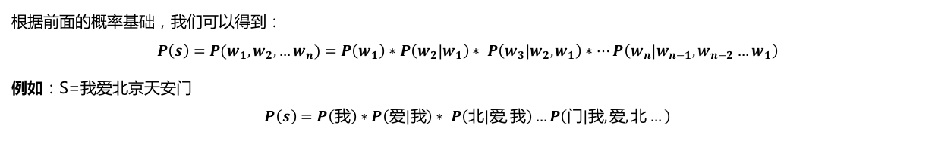


NLP中的语言模型
语言模型的概率计算
根据前面的概率基础，我们可以得到：
$$P\left(s\right)=P(w_{1},w_{2},…w_{n})=P\left(w_{1}\right)∗P\left(w_{2}|w_{1}\right)∗ P\left(w_{3}|{w_{2},w}_{1}\right)∗…P\left(w_{n}|w_{n−1},w_{n−2}…w_{1}\right)$$
例如：S=我爱北京天安门
$$P\left(s\right)=P\left(我\right)∗P\left(爱|我\right)∗ P\left(北|爱,我\right)…P\left(门|我,爱,北…\right)$$
上式中的概率该如何计算呢？
我们为什么可以这样来计算概率呢？
我们可以统计所收集的语料中，总的词语数和“我”出现的次数，计算：
我们收集的语料可以理解为是对总体的抽样，在不知道总体的情况下，我们可有使用样本的概率来估计总体的概率，这种思想我们把它称为极大似然估计（MLE）
$$P（我）=\frac{我的次数}{所有词语数量}$$
同理：
$$P（爱|我）=\frac{我之后是爱的次数}{我的总次数}$$
等等

Slide 12
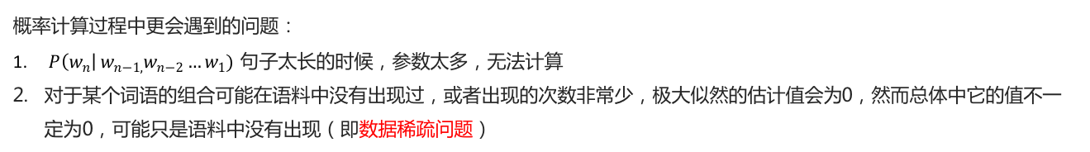
NLP中的语言模型
语言模型的概率计算
概率计算过程中更会遇到的问题：
$P\left(w_{n}\right| w_{n−1,}w_{n−2}…w_{1})$ 句子太长的时候，参数太多，无法计算
对于某个词语的组合可能在语料中没有出现过，或者出现的次数非常少，极大似然的估计值会为0，然而总体中它的值不一定为0，可能只是语料中没有出现（即数据稀疏问题）
所以为了能够计算，需要做一些简单的假设和对原始的数据进行一些变换
从而有了如下的两个经典的语言模型：
n-gram 语言模型
神经网络语言模型

Slide 13
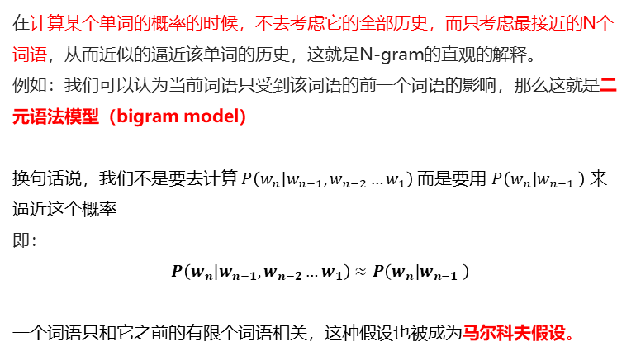
N-gram 语言模型
N-gram 语言模型概念
在计算某个单词的概率的时候，不去考虑它的全部历史，而只考虑最接近的N个词语，从而近似的逼近该单词的历史，这就是N-gram的直观的解释。
例如：我们可以认为当前词语只受到该词语的前一个词语的影响，那么这就是二元语法模型（bigram model）
换句话说，我们不是要去计算 $P\left(w_{n}|w_{n−1},w_{n−2}…w_{1}\right)$ 而是要用 $P\left(w_{n}|w_{n−1} \right)$ 来逼近这个概率
即：
$P\left(w_{n}|w_{n−1},w_{n−2}…w_{1}\right)≈P\left(w_{n}|w_{n−1} \right)$
一个词语只和它之前的有限个词语相关，这种假设也被成为马尔科夫假设。
多元语法模型
我们可以把二元推广到三元语法模型，即当前词语仅受到他前两个词语的影响
在推广到N元语法模型，即当前词语会受到他的钱N-1个词的影响

Slide 14
N-gram 语言模型
N-gram 中的平滑
当我们使用极大似然估计（MLE）来计算某个词语的概率的时候，会出现在语料库中出现的次数太少，或者是没有出现的现象，那么此时该单词算出来的概率就为0，那么会导致整个句子的概率为0（OOV：out of vocabulary）。为了避免这个情况，我们使用平滑的方法，对计算的结果进行修正。
平滑过程中：我们会削减来自高计数的概率，然后去填补0计数的概率
平滑的方法 (了解)：
Laplace平滑（又称为加1平滑）
Good-Turing打折法
插值法
回退法
Kneser-Ney平滑法

Slide 15
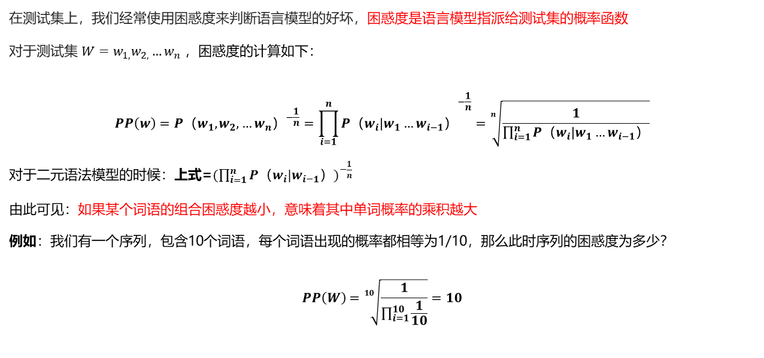
N-gram 语言模型
N-gram 模型的评估：困惑度（perplexity，PP）
在测试集上，我们经常使用困惑度来判断语言模型的好坏，困惑度是语言模型指派给测试集的概率函数
对于测试集 ${W=w}_{1,}w_{2,}…w_{n}$ ，困惑度的计算如下：
$${PP\left(w\right)=P（w_{1},w_{2},…w_{n}）}^{−\frac{1}{n}}={\prod_{i=1}^{n}{P（w_{i}|w_{1}…w_{i−1}）}}^{−\frac{1}{n}}=\sqrt[n]{\frac{1}{\prod_{i=1}^{n}{P（w_{i}|w_{1}…w_{i−1}）}}}$$
对于二元语法模型的时候：上式=$({\prod_{i=1}^{n}{P（w_{i}|w_{i−1}）})}^{−\frac{1}{n}}$
由此可见：如果某个词语的组合困惑度越小，意味着其中单词概率的乘积越大
例如：我们有一个序列，包含10个词语，每个词语出现的概率都相等为1/10，那么此时序列的困惑度为多少？
$$PP（W）=\sqrt[10]{\frac{1}{\prod_{i=1}^{10}{\frac{1}{10}}}}=10$$

Slide 16
N-gram 语言模型
N-gram 语言模型的局限性
基于最大似然估计的语言模型很容易训练，可解释性强，也可以扩充到大规模语料。但是仍然有几个重要的缺点：
1. 人工设计的 N 元模型无法捕捉更长距离的依赖关系
2. 当我们尝试增加 N 去捕捉长依赖的时候，会让参数呈指数级增长
3. 泛化能力弱，根据现有语料统计出的 黑汽车 和 蓝汽车，假如我们没有看到 红汽车，会导致我们无法计算红汽车的概率

Slide 17
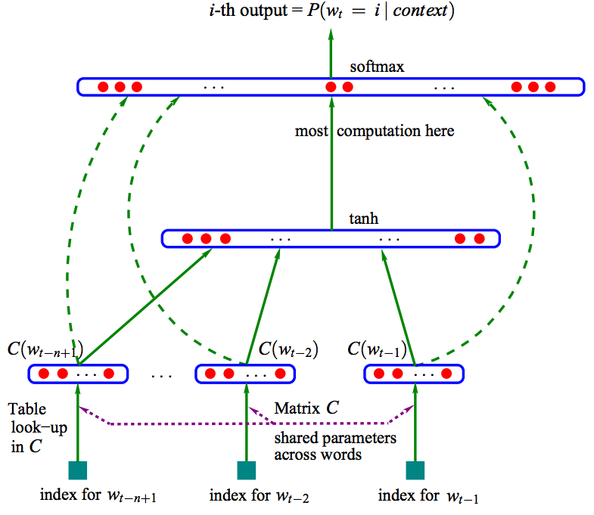
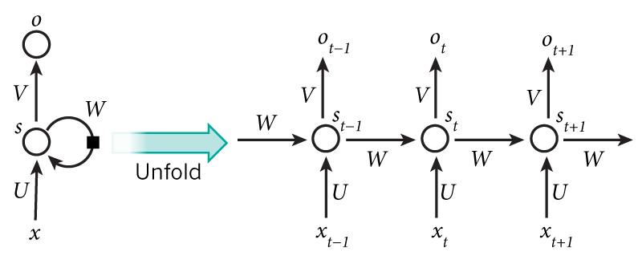
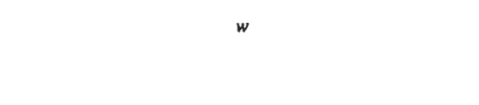

神经网络语言模型
神经网络语言模型
神经网络语言模型和传统的语言模型相似，但是对于输入和输出有些额外的操作
使用一个可训练的向量代表一个词语，整个句子和其中词语的向量的拼接
根据应用场景的不同，输出可以是一个词语的概率或者是其他
例如：Bengio[2003]的语言模型
例如：循环神经网络RNN
Notes:
http://www.jmlr.org/papers/volume3/bengio03a/bengio03a.pdf

Slide 18
神经网络语言模型的优劣
神经网络语言模型的优点
可以获取更长距离的依赖，同时没有让参数呈指数级增长
使用了词向量的技术，让模型具有更好的泛化能力
神经网络语言模型的缺点：
训练时间长
可解释性差
Notes:
http://www.jmlr.org/papers/volume3/bengio03a/bengio03a.pdf

Slide 19
总结
NLP概述总结
人工智能相关的概念
数据集、机器学习问题的分类
机器学习的常见应用场景
机器学习的流程
NLP的概念和主要问题
N-gram模型和神经网络模型
N-gram模型中模型的评估方法
总结

